Slide 1
差分隐私下的数据查询处理
汇报人: 邱远
2025.11
Notes:
尊敬的各位专家学者，大家好。我是来自东南大学网络空间安全学院的邱远。我汇报的主题是差分隐私下的数据库查询处理。

Slide 2
CONTENTS
CONTENTS
01 差分隐私
02 截断算法
03 聚类算法
04 流式算法
Notes:
以下是我汇报的主要内容。

Slide 3
01 差分隐私
Notes:
请让我先简单介绍一下差分隐私。

Slide 4
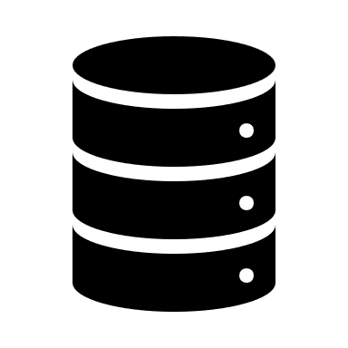


差分隐私
真实世界
泄露隐私
用户数据
数据分析
查询结果
4
Notes:
我们都知道，在数据分析中，查询结果可能包含着用户的敏感信息。发布查询结果的同时，用户隐私遭到泄露，带来损失。
大家做安全隐私，经常会考虑一个理想情况，ideal world。那么对于差分隐私来说，理想世界是这样。

Slide 5
差分隐私
真实世界
泄露隐私
用户数据
数据分析
查询结果
去掉用户A
无法区分
A的理想世界
保护A的隐私
与A无关的数据
数据分析
与A无关的查询结果
4
Notes:
考虑一个用户A，对于A来说，他的理想世界是把他的全部数据去掉，经过同样的分析，得到一个和他无关的查询结果。
显然，这个结果不包含A的任何信息，因此完全保护了A的隐私。
但是，如果每个用户都追求自己的理想世界，就没有人会贡献数据了，这样下来，数据分析也就无从谈起。
所以，我们和A做个妥协，我们不能做到让这个包含A的查询结果和不带A的查询结果完全一致，但是我们可以保证它们只有微小的差别，一个adversary即使看到查询结果，也不知道分析用的是有A的还是没有A的数据。这样，我们依然认为A的隐私被保护了。
这就是差分隐私的核心想法，也是差分二字的由来。

Slide 6

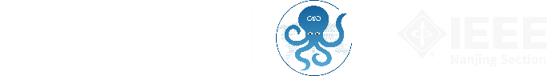
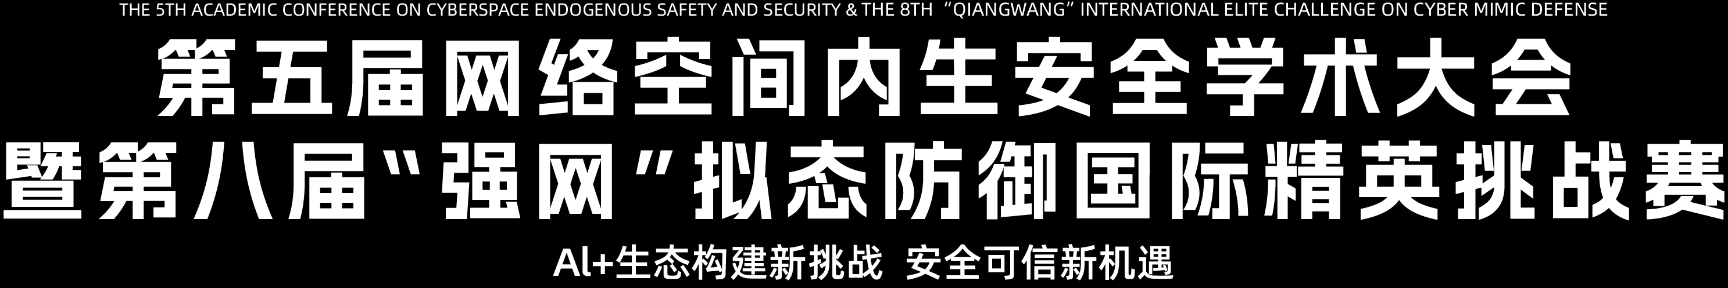
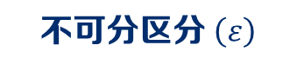
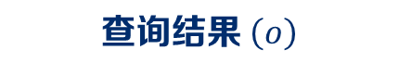
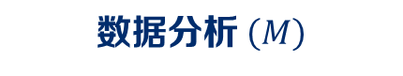

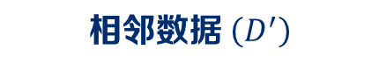
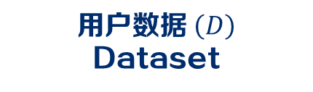
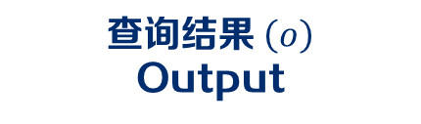
差分隐私 (Differential Privacy, DP)
用户数据 $\left(D\right)$
Dataset
数据分析 $\left(M\right)$
Mechanism
查询结果 $\left(o\right)$
Output
增减一个用户
不可分区分 $\left(ε\right)$
相邻数据 $\left(D^{′}\right)$
数据分析 $\left(M\right)$
查询结果 $\left(o\right)$
5
Notes:
从数学上说，我们把数据集dataset叫D，分析算法Mechanism叫M，查询结果Output叫o，删除或增加一个用户得到的相邻数据集称为D‘。

Slide 7
差分隐私 (Differential Privacy, DP)
用户数据 $\left(D\right)$
Dataset
数据分析 $\left(M\right)$
Mechanism
查询结果 $\left(o\right)$
Output
增减一个用户
不可分区分 $\left(ε\right)$
相邻数据 $\left(D^{′}\right)$
数据分析 $\left(M\right)$
查询结果 $\left(o\right)$
若对任意相邻数据$D∼D^{′}$与任意输出$o$，都有以下不等式，则称算法$M$满足$ε$-差分隐私：
$$\left(1−ε\right)⋅\operatorname{Pr}\left[M\left(D^{′}\right)=o\right]≤\operatorname{Pr}\left[M\left(D\right)=o\right]≤\left(1+ε\right)⋅\operatorname{Pr}\left[M\left(D^{′}\right)=o\right]$$
5
Notes:
那差分隐私的定义是，对于任何相邻数据集，如果在D上得到了一个输出o，那在D‘上得到同一个输出o的概率只会有1+-epsilon的差别。

Slide 8
差分隐私 (Differential Privacy, DP)
用户数据 $\left(D\right)$
Dataset
数据分析 $\left(M\right)$
Mechanism
查询结果 $\left(o\right)$
Output
增减一个用户
不可分区分 $\left(ε\right)$
相邻数据 $\left(D^{′}\right)$
数据分析 $\left(M\right)$
查询结果 $\left(o\right)$
若对任意相邻数据$D∼D^{′}$与任意输出$o$，都有以下不等式，则称算法$M$满足$ε$-差分隐私：
$$\left(1−ε\right)⋅\operatorname{Pr}\left[M\left(D^{′}\right)=o\right]≤\operatorname{Pr}\left[M\left(D\right)=o\right]≤\left(1+ε\right)⋅\operatorname{Pr}\left[M\left(D^{′}\right)=o\right]$$
由相邻数据对称性，及指数近似，化简为
$$\operatorname{Pr}\left[M\left(D\right)=o\right]≤e^{ε}⋅\operatorname{Pr}\left[M\left(D^{′}\right)=o\right]$$
5
Notes:
由于相邻数据集的定义是对称的，再用上指数近似，下面这个式子是差分隐私的一般表达形式，即D和D‘上输出同一个o的概率之商，最多为e的eps次方。

Slide 9
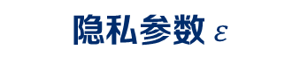
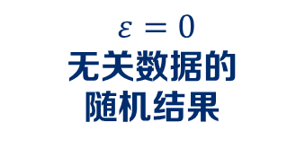
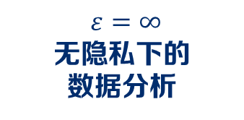
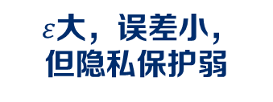
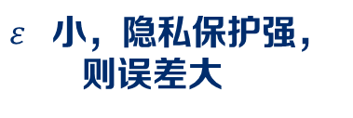
差分隐私的优势
1、可以证明与量化的隐私保护能力
$ε=0$
无关数据的
随机结果
隐私参数 $ε$
$ε=∞$
无隐私下的
数据分析
$ε$小，隐私保护强，则误差大
$ε$大，误差小，
但隐私保护弱
6
Notes:
差分隐私是目前国际主流的隐私保护框架之一，在我看来，它有以下三点优势。
其一，是差分隐私具备可以证明与量化的隐私保护能力。在差分隐私中，隐私参数epsilon用于调节隐私保护强度与算法可用性。Epsilon越小，隐私保护越强，但是不可避免地误差变大。当epsilon取0时，算法返回无关数据的随机结果，实现了完全隐私保护，但不具可用性。反之，Epsilon接近无限，则隐私保护效果忽略不计， 算法回归无隐私下的数据分析。实际操作中，我们认为epsilon是一个小于1的常数。

Slide 10
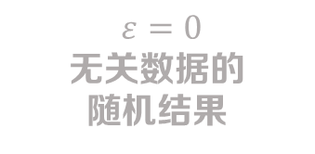
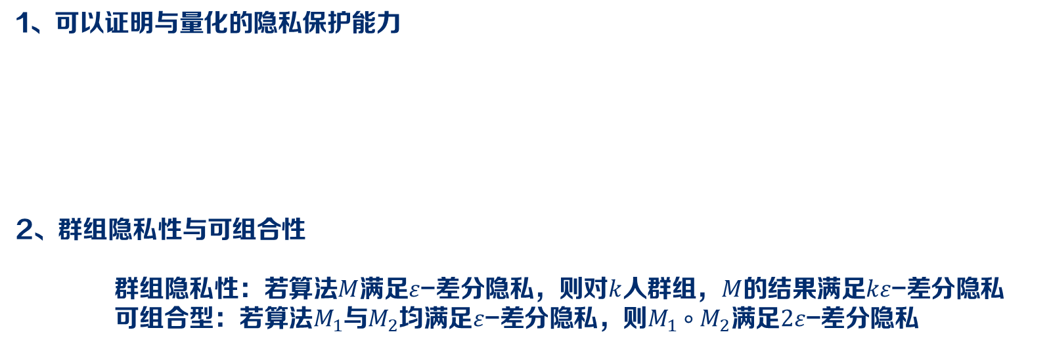
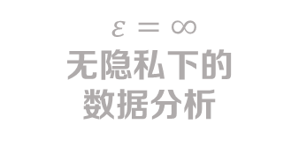
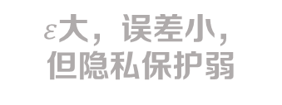
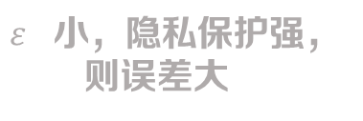
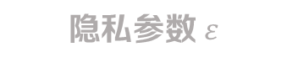
差分隐私的优势
1、可以证明与量化的隐私保护能力
2、群组隐私性与可组合性
群组隐私性：若算法$M$满足$ε$-差分隐私，则对$k$人群组，$M$的结果满足$kε$-差分隐私
可组合型：若算法$M_{1}$与$M_{2}$均满足$ε$-差分隐私，则$M_{1}∘M_{2}$满足$2ε$-差分隐私
$ε=0$
无关数据的
随机结果
隐私参数 $ε$
$ε=∞$
无隐私下的
数据分析
$ε$小，隐私保护强，则误差大
$ε$大，误差小，
但隐私保护弱
6
Notes:
其二，是群组隐私性与可组合性。群组隐私性是指，若算法M满足eps-差分隐私，那么若同时删去包含k人的群组，变量epsilon也至多增大k倍。
类似地，可组合性是指，若两个算法均满足差分隐私，则将他们组合后，算法的整体隐私参数是二者之和。
两种情况下，由于epsilon增大，隐私保护都变弱了，但依然存在严格保证。这为差分隐私算法设计提供了许多便利。我们可以分别设计每个模块，而不需要考虑算法最终的整体结果概率分布。

Slide 11
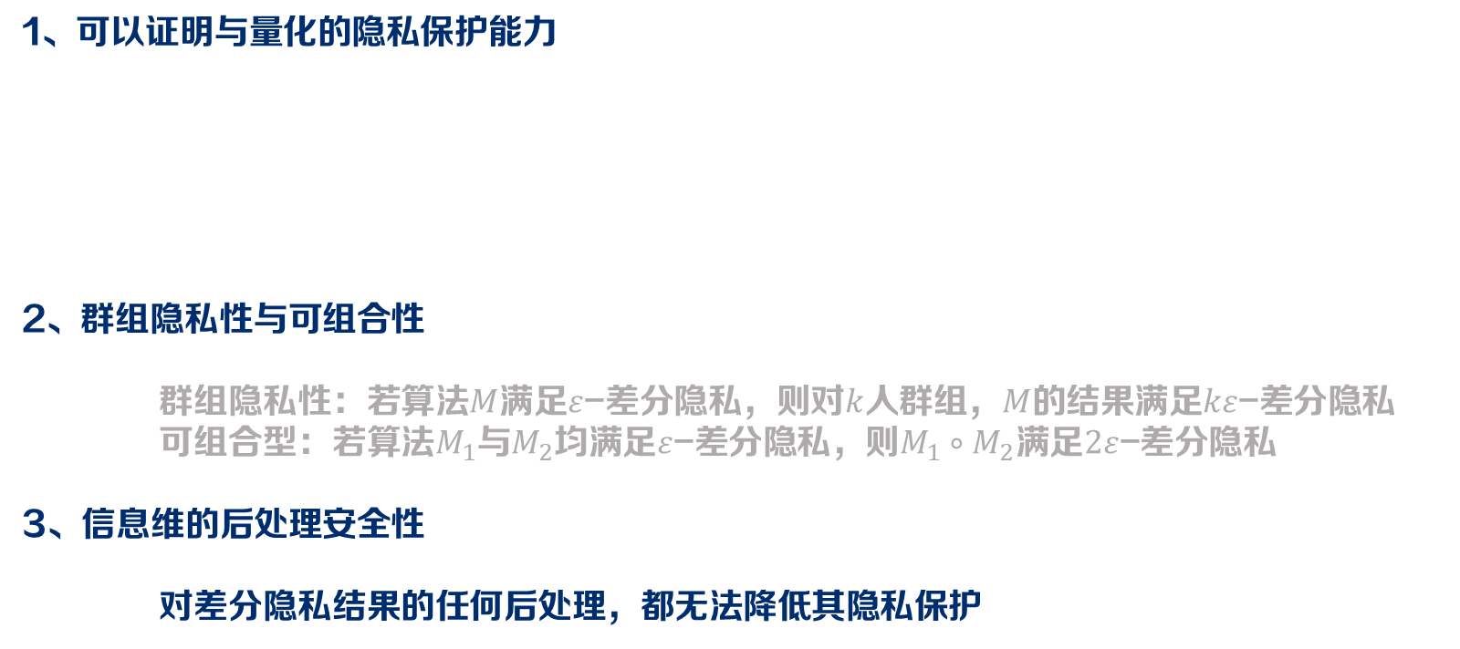
差分隐私的优势
1、可以证明与量化的隐私保护能力
2、群组隐私性与可组合性
群组隐私性：若算法$M$满足$ε$-差分隐私，则对$k$人群组，$M$的结果满足$kε$-差分隐私
可组合型：若算法$M_{1}$与$M_{2}$均满足$ε$-差分隐私，则$M_{1}∘M_{2}$满足$2ε$-差分隐私
3、信息维的后处理安全性
对差分隐私结果的任何后处理，都无法降低其隐私保护
$ε=0$
无关数据的
随机结果
隐私参数 $ε$
$ε=∞$
无隐私下的
数据分析
$ε$小，隐私保护强，则误差大
$ε$大，误差小，
但隐私保护弱
6
Notes:
其三，是信息维的后处理安全性。对差分隐私结果的任何后处理，都无法降低其隐私保护程度。这也是差分隐私与其他框架的主要区别。例如，匿名保护可能会因为链接攻击等手段使用户被识别出来，过时的密码学协议可能随着算力或技术的进步变得不再安全。但差分隐私直接通过噪声抹掉了原始结果中的信息，这是无法通过任何后处理恢复的。

Slide 12
差分隐私落地的难点
1、误差大
简单查询（Count）算法误差尚可接受，已有广泛应用（美国人口普查局、苹果等）
复杂查询（Sum、Join、Quantile等），误差取决于查询敏感度
查询敏感度：一个用户对查询结果影响多少
2、查询种类单一
差分隐私算法依赖加噪，因此几乎全部用于处理数值查询
3、数据类型简单
大部分差分隐私算法只作用于静态、集合数据的简单运算
7
Notes:
然而，在落地过程中，差分隐私也面临着许多挑战。
由于是信息维的保护，差分隐私必然带来误差。其主要难点就在于误差大。差分隐私算法的误差取决于查询敏感度，即一个用户对查询结果的影响有多少。简单的Count等计数查询敏感度为1，误差尚可接受，被美国人口普查局，苹果等采用。
但对于更复杂的查询，查询敏感度大导致误差大，不足以落地使用。
此外，查询种类单一和数据类型简单也限制了差分隐私算法的应用范围。大部分差分隐私算法依赖给查询结果加噪，只能处理静态，集合数据上的数值查询。

Slide 13
代表性工作
1、误差大 —— 截断算法（Sum）
(KDD ‘22) Yuan Qiu, Wei Dong, Ke Yi, Bin Wu and Feifei Li. Releasing Private Data for Numerical Queries.
In ACM SIGKDD Conference on Knowledge Discovery and Data Mining, August 2022.
(SIGMOD ‘25) Dajun Sun, Wei Dong, Yuan Qiu and Ke Yi. Personalized Truncation for Personalized Privacy.
In ACM SIGMOD International Conference on Management of Data, June 2025.
(NeurIPS ‘25) Dajun Sun, Wei Dong, Yuan Qiu, Ke Yi and Graham Cormode. Sum Estimation under Personalized Local Differential Privacy.
In Conference on Neural Information Processing Systems, December 2025.
2、查询种类单一 —— 聚类算法（DBSCAN）
(SIGMOD ‘25) Yuan Qiu and Ke Yi. Approximate DBSCAN under Differential Privacy.
In ACM SIGMOD International Conference on Management of Data, June 2025.
3、数据类型简单 —— 流式算法（Stream）
(NeurIPS ‘25) Yuan Qiu and Ke Yi. Differential Privacy on Fully Dynamic Streams.
In Conference on Neural Information Processing Systems, December 2025. Spotlight.
8
Notes:
基于上述难点，我们展开了研究，取得了一定的成果。我将汇报差分隐私下对于Sum查询的截断算法、对于聚类问题的DBSCAN算法、及流数据算法。

Slide 14
02 差分隐私
截断算法
Notes:
我们首先看聚合查询。

Slide 15
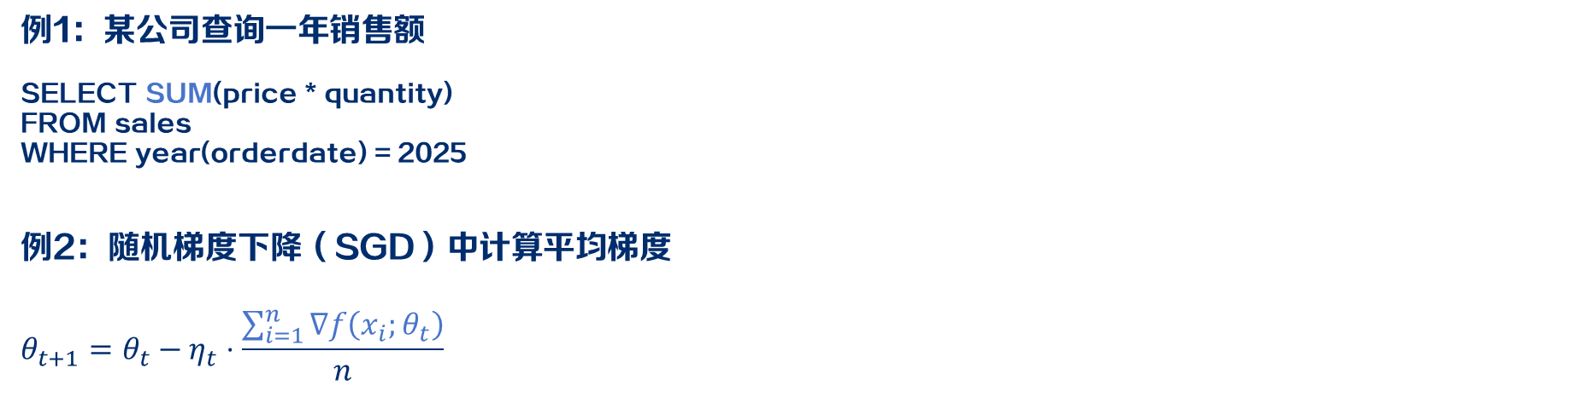
聚合查询（Sum）
例1：某公司查询一年销售额
SELECT SUM(price * quantity)
FROM sales
WHERE year(orderdate) = 2025
例2：随机梯度下降（SGD）中计算平均梯度
$$θ_{t+1}=θ_{t}−η_{t}⋅\frac{\sum_{i=1}^{n}{∇f\left(x_{i};θ_{t}\right)}}{n}$$
10
Notes:
聚合查询十分常见。在数据库中，一个惯用的例子是某公司想查询一年的销售额，因此对每条销售记录的价格乘以数量进行求和。
这是一个非常基础的运算，很多算法对数据的操作本质上也是聚合。例如在机器学习中常用的随机梯度下降算法，其对数据的接触是在每轮中，对样本数据的梯度求均值，本质也是求和。

Slide 16
聚合查询（Sum）
例1：某公司查询一年销售额
SELECT SUM(price * quantity)
FROM sales
WHERE year(orderdate) = 2025
例2：随机梯度下降（SGD）中计算平均梯度
$$θ_{t+1}=θ_{t}−η_{t}⋅\frac{\sum_{i=1}^{n}{∇f\left(x_{i};θ_{t}\right)}}{n}$$
Laplace机制：若查询敏感度为$Δ，$则算法$M\left(D\right)=f\left(D\right)+Lap\left(\frac{Δ}{ε}\right)$满足$ε$-差分隐私
10
Notes:
对此类查询，常见的加噪方式被称为Laplace机制。若查询敏感度为Delta，我们只需要添加大小大致为Delta/epsilon的噪音，就可以让结果满足差分隐私保证。
我们之前介绍过，查询敏感度衡量着一个用户对查询结果的影响。
显然，如果一个用户的影响越大，我们势必要加更大的噪音来保护这个用户不被识别出来。

Slide 17
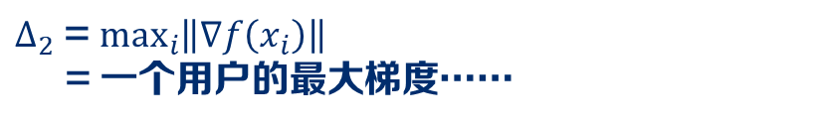
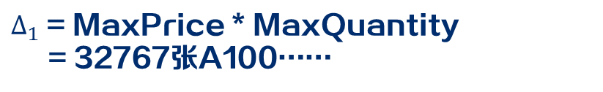
聚合查询（Sum）
例1：某公司查询一年销售额
SELECT SUM(price * quantity)
FROM sales
WHERE year(orderdate) = 2025
例2：随机梯度下降（SGD）中计算平均梯度
$$θ_{t+1}=θ_{t}−η_{t}⋅\frac{\sum_{i=1}^{n}{∇f\left(x_{i};θ_{t}\right)}}{n}$$
$Δ_{1}$ = MaxPrice * MaxQuantity
= 32767张A100……
$Δ_{2}$ = $\max_{i}\left\|∇f\left(x_{i}\right)\right\|$
= 一个用户的最大梯度……
Laplace机制：若查询敏感度为$Δ，$则算法$M\left(D\right)=f\left(D\right)+Lap\left(\frac{Δ}{ε}\right)$满足$ε$-差分隐私
10
Notes:
简单的计数查询敏感度为1，不是什么大问题。
但对于聚合查询，Delta可能很大，这是以往算法设计中不会考虑的因素。
我们看回这两个例子，对于查询1，一个用户的影响可能是多少?
他可能买最贵的东西，买了最多份，比如他买了32767张A100。
注意，即使这样的用户不存在数据集中，计算查询敏感度也必须考虑这种可能性。
这样才能让最终的算法满足差分隐私。
对于查询2，敏感度是一个用户的最大梯度。
在分析SGD收敛性的时候，我们会考虑f是smooth的，甚至它的梯度也是smooth或者L-Lipschitz的，但是有了差分隐私后，我们又多了一个用户最大梯度的影响，而它可能很大。

Slide 18
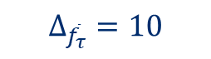
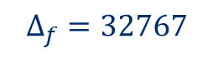
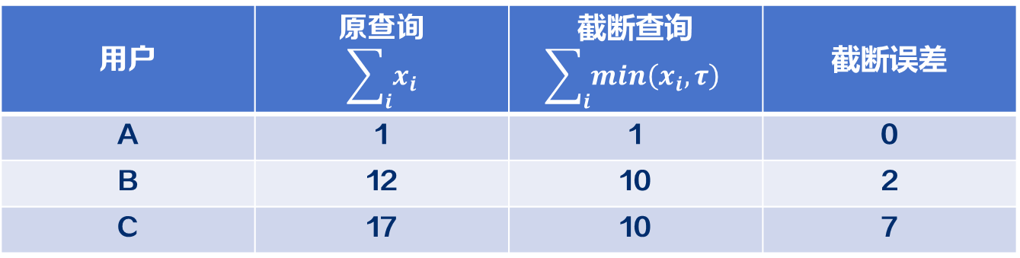
截断查询（Truncation）
Laplace机制：若查询敏感度为$Δ，$则算法$M\left(D\right)=f\left(D\right)+Lap\left(\frac{Δ}{ε}\right)$满足$ε$-差分隐私
用户 | 原查询 $$\sum_{i}{x_{i}}$$ | 截断查询 $$\sum_{i}{min\left(x_{i},τ\right) }$$ | 截断误差
A | 1 | 1 | 0
B | 12 | 10 | 2
C | 17 | 10 | 7
$$Δ_{f}=32767$$
$$Δ_{{\overline{f}}_{τ}}=10$$
11
Notes:
如何解决这个查询敏感度大的问题呢？我们可以加一个人为的限制tau，让每个用户对查询的贡献不能超过tau，我们把这个查询叫做截断查询，tau叫做截断阈值。
比如，tau=10的话，那么不管原查询的敏感度是多大，一个用户对截断查询的影响都只有10，因此，我们可以将噪声控制在10左右。
但是，截断同时会带来另一种误差。
因为截断查询总是比原查询小，被截断的部分引入了截断误差。

Slide 19
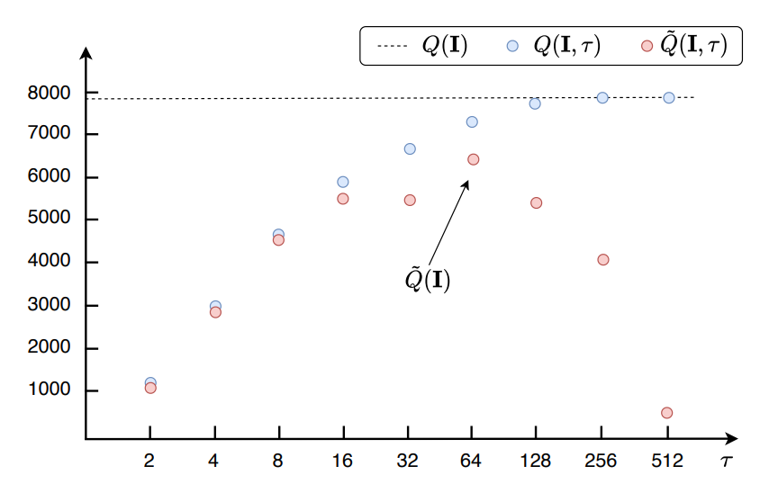
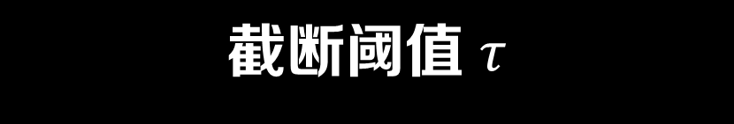
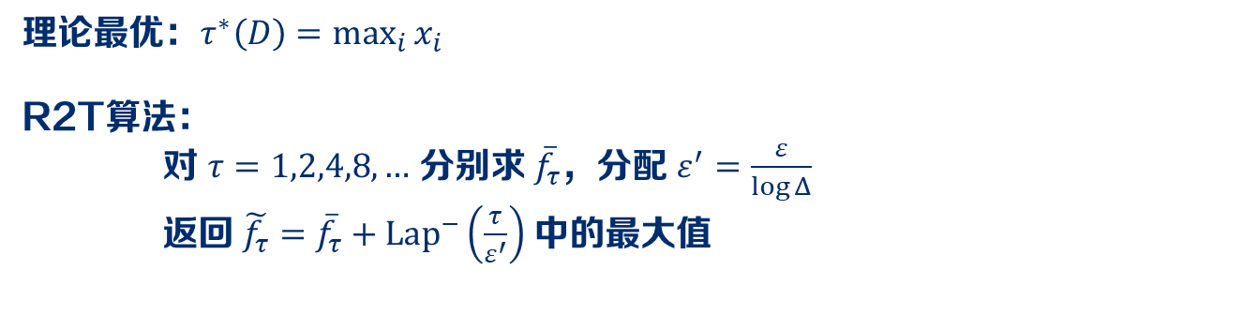
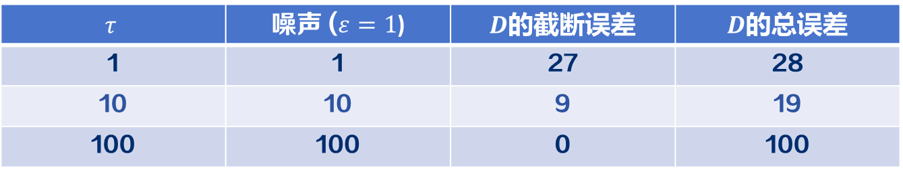
截断阈值 $τ$
$$D=\left\{1,12,17\right\}$$
$$τ$$ | 噪声 ($ε=1$) | $D$的截断误差 | $D$的总误差
1 | 1 | 27 | 28
10 | 10 | 9 | 19
100 | 100 | 0 | 100
理论最优：$τ^{∗}\left(D\right)=\max_{i}{x_{i}}$
R2T算法：
对 $τ=1,2,4,8,…$ 分别求 ${\overline{f}}_{τ}$，分配 $ε^{′}=\frac{ε}{\log{Δ}}$
返回 $\tilde{f_{τ}}={\overline{f}}_{τ}+{Lap}^{−}\left(\frac{τ}{ε^{′}}\right)$ 中的最大值
12
Notes:
如何设置截断阈值tau就成了关键问题。
如果tau太小，那么截断误差大，如果tau太大，那么为保证差分隐私所引入的噪声又太大。
一个好的tau应该均衡这两者。
理论上可以证明，如果忽略常数项，最优的阈值tau是数据集中的最大值。
但问题在于，这个最大值本身就涉及用户隐私，无法直接使用。
针对这一问题，R2T算法提出了解决方案。
我们考虑所有2^k作为可能的tau，分别去求截断查询，也就是图中蓝色这些点。
由于一共只有 log 种可能，我们可以为每一步均分隐私参数。
随后，我们为每个tau对应加上一个噪音，但该噪音不是无偏的，而是大概率为负。
结果是红色这些点。
当tau比较小的时候，增大tau主要减少截断误差，导致返回值变大。
当tau接近或超过最优值以后，截断误差不再变化，继续增大tau只会让这个负噪声变大，导致返回值减小。
因此，最大的返回值就代表一个近似最优的截断阈值。
理论上，该算法能达到实例最优的误差。

Slide 20
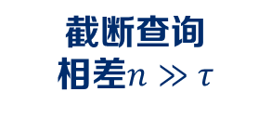
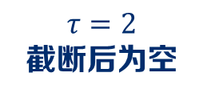
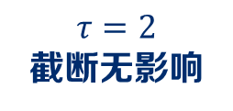
拓展1：多用户
单用户数据：如每个用户的购物数量 单用户截断： $\overline{x_{i}}=\min\left\{x_{i},τ\right\}$
多用户数据：数据库中的连接（Join）运算
例1：一条销售数据包括买方（用户）与卖方（用户）
例2：邮件数据，每条邮件包含发信人（用户）与收信人（用户）
例3：社交网络中，每个社交圈包含多个顶点（用户）
增减一个用户
截断查询
相差$n≫τ$
$$τ=2$$
截断无影响
$$τ=2$$
截断后为空
13
Notes:
在刚刚的问题上，我们可以进行一些拓展。我们刚刚假设每个用户是独立的，因此对于给定的阈值tau，我们的截断查询可以简单定义为用户数据与tau取min，这样就能限制一个用户的贡献。
而在实际场景中，一条数据可能涉及多个用户，从数据库角度看，这可以描述成连接运算，即Join。
举几个例子，一条销售数据不仅属于买方用户，卖方用户的隐私也应该得到保护。
机器学习场景中有时用到邮件数据，每条邮件包含发信人与收信人。
在社交网络里，每个用户是一个点，他们的关系是边，一个社交圈包含多个顶点，及多个用户。
对于多用户，原有的截断查询定义无法直接套用，需要新的截断方式。
这里需要谨慎对待。例如，我们可以说，把贡献超过tau的用户全删掉，那么剩下来每个用户的贡献最多就是tau了。
那么考虑这个例子。如果我们每个用户留2条边，那么左边这张图不需要删去任何边。
但是，仅仅添加一个用户后，这个图一条边都不剩了，因为每个用户的贡献都超过了阈值。
这样下来，截断查询结果的变化是n，而n可以任意大。但是我们希望这个结果最多变化tau=2。

Slide 21
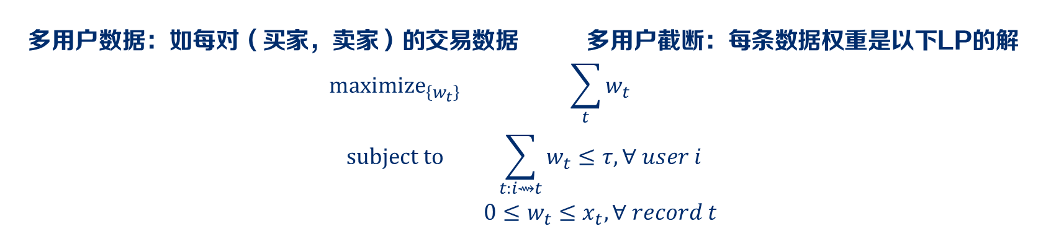
拓展1：多用户
单用户数据：如每个用户的购物数量 单用户截断： $\overline{x_{i}}=\min\left\{x_{i},τ\right\}$
多用户数据：如每对（买家，卖家）的交易数据 多用户截断：每条数据权重是以下LP的解
$$\begin{matrix}{maximize}_{\left\{w_{t}\right\}} & \sum_{t}{w_{t}} \\ subject to & \sum_{t:i⇝t}{w_{t}}≤τ, ∀ user i \\ & 0≤w_{t}≤x_{t}, ∀ record t\end{matrix}$$
开放问题：对多用户数据，是否存在线性时间的低查询敏感度截断算法？
目前已知：若一条数据仅有两个用户，贪心算法成立；若一条数据有$k>2$个用户，贪心算法不成立
14
Notes:
对于该问题，目前的最优方案是解一个线性规划。我们给每条数据赋权重，保证每个用户的总权重不超过tau的同时，最大化数据的权重和。
通过这种方式得到的解是稳定的，满足查询敏感度至多为tau。
事实上，能否避免这个线性规划，是一个开放问题。
我们已经知道，如果一条数据仅涉及两个用户，那么贪心算法即可满足我们的要求。但如果一条数据多于两个用户，同样的贪心算法不成立，目前该问题仍然没有定论。

Slide 22
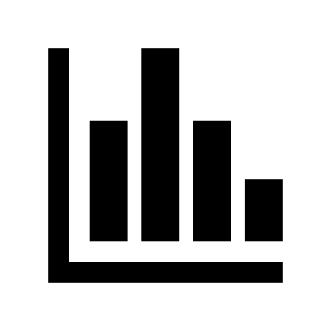
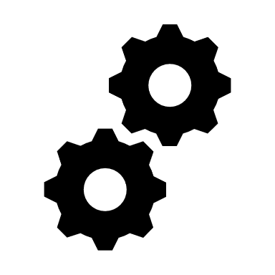
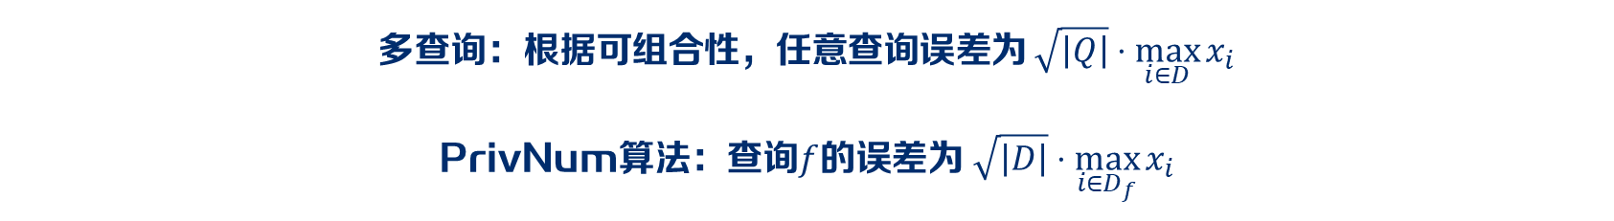
拓展2：多查询
单查询：查询误差大致为数据库中的最大值 $τ^{∗}\left(D\right)=\max_{i∈D}{x_{i}}$
多查询：根据可组合性，任意查询误差为 $\sqrt{\left|Q\right|}⋅\max_{i∈D}{x_{i}}$
PrivNum算法：查询$f$的误差为 $\sqrt{\left|D\right|}⋅\max_{i∈D_{f}}{x_{i}}$
多查询
R2T子查询
PMW机制
隐私数据直方图
15
Notes:
第二个拓展是，刚刚我们只考虑了一个针对全体数据的查询，那么这个查询的误差会大致相当于数据中最大值。
如果有多个查询，每个查询涉及部分元素，那么根据差分隐私的可组合性，我们可以为每个查询分配相应的隐私参数，得到的误差不仅取决于数据库中的最大值，也和查询数的根号相关。
我们设计的PrivateNumerical算法，通过提取多个查询中的公共部分一并计算，构建了一个支持任意查询的隐私数据直方图。它可以将与查询数的相关性缩小为与数据量相关，能够支持海量查询。
此外，每个查询的误差只与自己查到的元素中的最大相关，没被查到的元素不再影响误差。

Slide 23


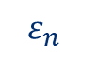
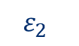
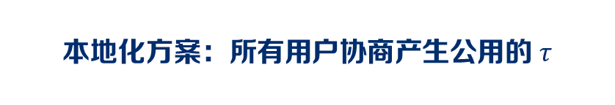
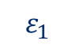
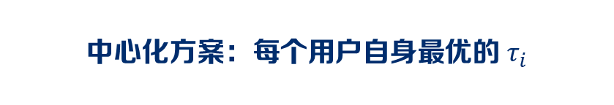
拓展3：个性化隐私
传统差分隐私：每个用户的隐私保证都是 $ε$
个性化差分隐私：用户$i$的隐私保证是 $ε_{i}$
中心化方案：每个用户自身最优的 $τ_{i}$
本地化方案：所有用户协商产生公用的 $τ$
$$ε_{1}$$
$$ε_{2}$$
…
$$ε_{n}$$
16
Notes:
最后，我们也将这些算法拓展到个性化差分隐私场景下。在个性化差分隐私中，每个用户的隐私要求都不同。
有些用户比较保守，对隐私的要求高，有些用户比较开放，同意数据被更有效地利用。
显然，如果我们都按照隐私要求最严格的人来执行现有算法，一定能保护所有用户的隐私，但同时也浪费了其他用户的数据。
我们分别提出了中心和本地隐私模型下的个性化截断方案，对于给定的隐私参数分布，达到最优的误差。

Slide 24
03 差分隐私
聚类算法
Notes:
接下来我将介绍聚类分析。

Slide 25
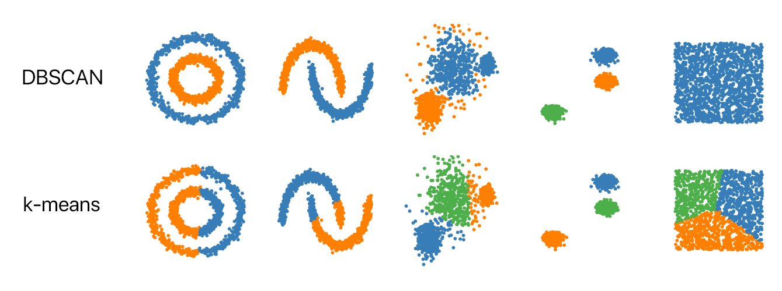
聚类分析（Clustering）
分析方法 | 英文 | 类型 | 输入 | 输出
聚类 | Clustering | 非监督学习 | 无标签 | 由相似性形成的聚类
分类 | Classification | 监督学习 | 有标签 | 判别函数
密度模型
任意形状
质心模型
球状聚类
18
Notes:
聚类分析Clustering属于非监督学习的一种，目标是将输入的无标签数据依据彼此的相似性形成类似的聚类，用于后续分析。
它跟监督学习中的分类Classification有所区别。
最为常见的聚类算法是k-means，这个大家可能比较熟悉，但是它不是我今天的重点。
我今天主要是讲另一个算法DBSCAN与差分隐私的结合。
二者比较的话，k-means一般被称为质心模型，而DBSCAN被称为密度模型，比起k-means的好处是可以产生形状不规则的聚类，同时能用于标记异常点。

Slide 26
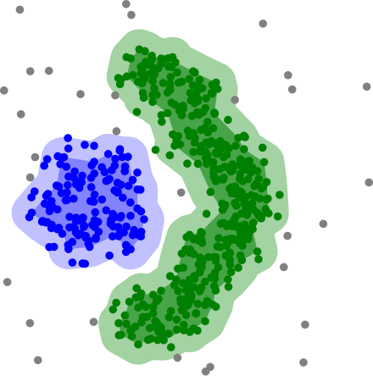
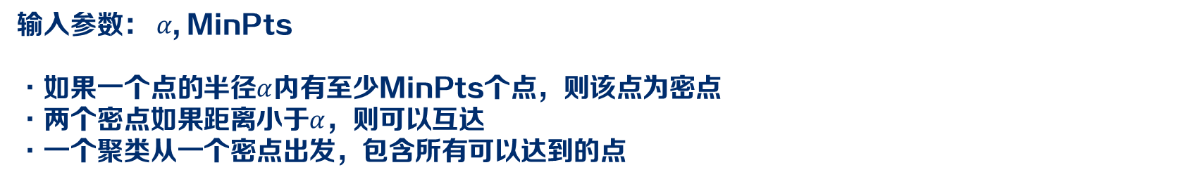
DBSCAN算法
输入参数： $α$, MinPts
·如果一个点的半径$α$内有至少MinPts个点，则该点为密点
·两个密点如果距离小于$α$，则可以互达
·一个聚类从一个密点出发，包含所有可以达到的点
19
Notes:
具体而言，DBSCAN算法用了一个非常优雅的定义。
如果一个点的半径$α$内有至少MinPts个点，则该点为密点
两个密点如果距离小于$α$，则可以互达
一个聚类是从一个密点出发，所有可以达到的点

Slide 27

DBSCAN算法
输入参数： $α$, MinPts
·如果一个点的半径$α$内有至少MinPts个点，则该点为密点
·两个密点如果距离小于$α$，则可以互达
·一个聚类从一个密点出发，包含所有可以达到的点
19
Notes:
这个图是一个DBSCAN聚类产生的过程。

Slide 28
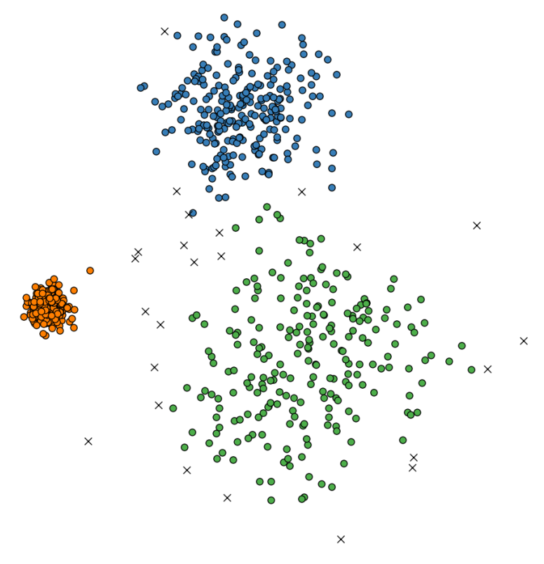
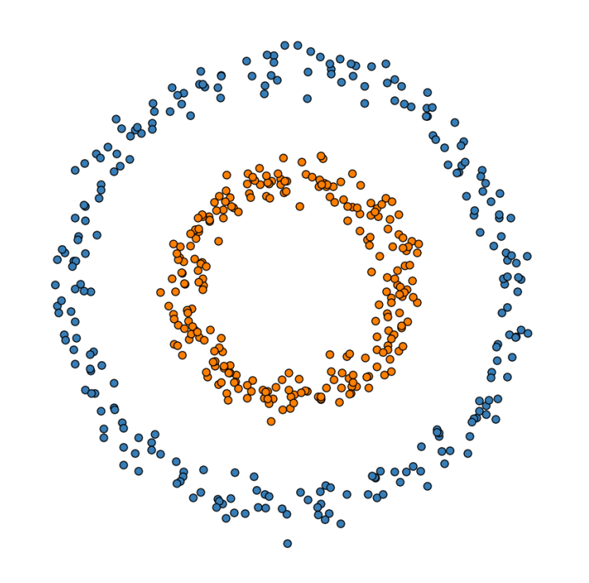
差分隐私+DBSCAN
DBSCAN输出
来自原数据，难以隐私化
20
Notes:
我们认为每个点是一个用户，例如这些数据这可能是不同用户的GPS定位。那么，把DBSCAN算法在差分隐私下跑的难点在哪儿呢？
我们刚刚说过，差分隐私通过加噪来实现，通常只能有效处理数值查询。而DBSCAN作为聚类算法，输出的是聚类中的点。
由于这些点与原数据一一对应，若要使输出的点集满足差分隐私，引入的误差程度必然大到令结果不可用。

Slide 29
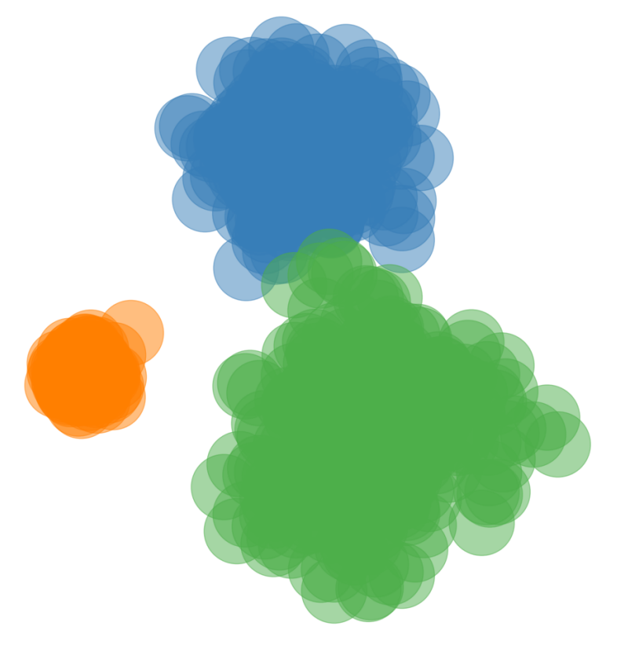
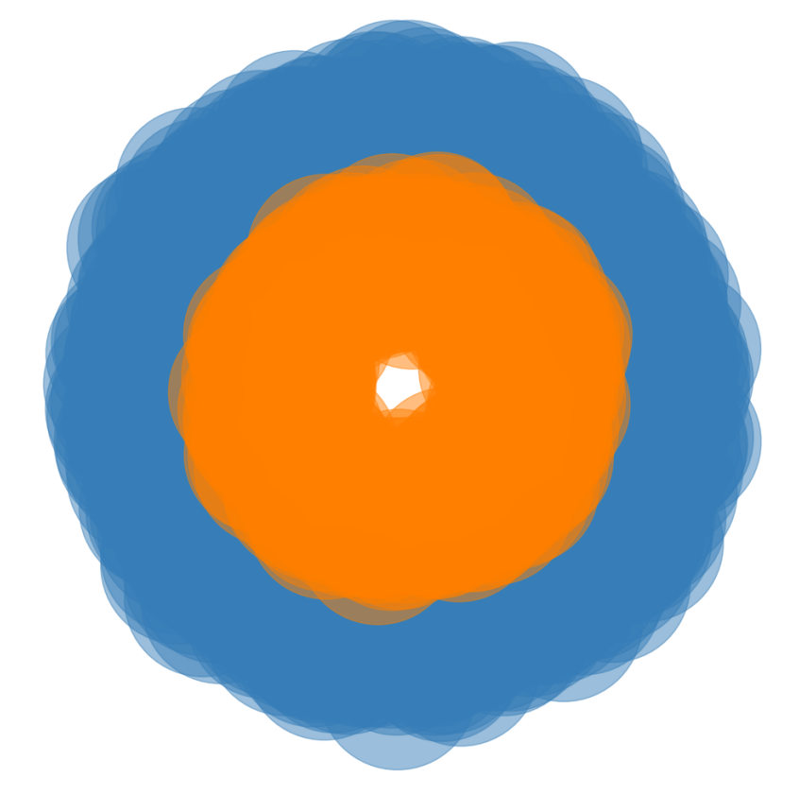
差分隐私+DBSCAN
邻域
DBSCAN输出
来自原数据，难以隐私化
DP-DBSCAN输出
抹去部分信息，有隐私化可能
20
Notes:
因此，我们首先做了一步放宽。我们不追求输出点集，而是输出这些点的邻域。
即，我们把每个点替换为一个半径alpha的球，并取覆盖区域的并集。这么做抹去了部分原有的信息，并且这个输出与单个点的关系不再那么紧密。
如果加了一个稀疏点，或者加了一个已有范围中的点，这个邻域并不会发生大的改变。

Slide 30

差分隐私+DBSCAN
邻域
DBSCAN输出
来自原数据，难以隐私化
DP-DBSCAN输出
抹去部分信息，有隐私化可能
近似比下界：
·任何DP-DBSCAN算法，对距离半径 $α$ 的近似比无法小于 $3$
·任何DP-DBSCAN算法，对密度阈值 MinPts 的近似差无法小于 $\frac{1}{ε}$
20
Notes:
但是，即便经过这层放宽，这个问题依然不是特别简单。
我们证明了该问题的近似比下界。
任何满足差分隐私的DBSCAN算法，对距离半径参数alpha的估计必须有3倍的误差，同时必须对MinPts进行1/eps的放缩。

Slide 31


DP-DBSCAN
输入
网格化+DP计数
邻域和
标记聚类
21
CLUTO数据集
Notes:
幸运的是，我们找到了一个算法来达到上述近似比，从而实现了上下界匹配。
具体而言，我们的算法会先将空间网格化，并使用DP计数算法统计每格内的点数。
之后，计算每格的邻域之和，并将密度大的格子标记为聚类。
在合理的参数设定下，算法匹配了理论误差的下界，同时在CLUTO等标准聚类数据集上有不错的表现。

Slide 32
04 差分隐私
流式算法
Notes:
最后，我们简要讨论下流式算法。

Slide 33

流数据（Streaming）
连续观测下的差分隐私（Continual Observation）
时间 数据 |  | 0 | 1 | 2 | 3 | 4 | 5
$$D$$ | 更新序列 | $$⊥$$ | +, a | +, b | -, a | +, c | $$⊥$$
 | 对应数据 | $$\{\}$$ | $$\left\{a\right\}$$ | $$\left\{a,b\right\}$$ | $$\left\{b\right\}$$ | $$\left\{b,c\right\}$$ | $$\left\{b,c\right\}$$
$$D′$$ | 更新序列 | $$⊥$$ | +, a | $$⊥$$ | -, a | +, c | $$⊥$$
 | 对应数据 | $$\{\}$$ | $$\left\{a\right\}$$ | $$\left\{a\right\}$$ | $$\{\}$$ | $$\left\{c\right\}$$ | $$\left\{c\right\}$$
相邻数据更新序列：某个时间点的更新不同
23
Notes:
目前为止，我们考虑的都是静态数据。
如果用户们以流的方式不断对数据进行增删改，而分析者同时不断查询当前时间的数据，那甚至连差分隐私的定义都需要改变。
这种模型在差分隐私下有个别名，叫做连续观测。
在该模型下，两个相邻的数据更新序列在某个时间点的更新不一致。
这会导致从这个时间点往后，每个时间点，二者的对应数据都构成相邻数据集。

Slide 34


差分隐私+流查询
二叉树算法（Binary Tree Mechanism）
若静态数据算法误差为 $Err\left(N\right)，$二叉树算法误差为 $Err\left(N_{t}\right)⋅\log^{1.5}{T}$
·对于收银机模型（仅含插入）的流，修改次数$N_{t}$等同于数据大小$n_{t}$
·对于转门模型（含插入删除）的流，修改次数为插入+删除，而数据大小仅为插入-删除
24
Notes:
对于流数据下的差分隐私，一个经典的算法是二叉树算法，其本质是二进分割。
以每个时间点为叶节点构建一棵二叉树，那么二叉树的每个节点对应一段区间。我们对每个节点，输出对应数据的查询结果。
那么在任意时刻，查询区间可以拆分为最多log个子区间，每个来自二叉树的一层。
此外，对差分隐私而言，由于任意时刻的变化只会影响由时刻对应的叶节点到根节点的一条路径，其中包含log个节点。因此，我们将隐私参数epsilon平分log T份，即可保证最终完整的数据结构满足差分隐私。
该算法能保证误差最多扩大logT的1.5次方。其中1倍来自给每层分隐私参数epsilon，另外0.5倍来自累积log层的误差。
在仅含插入的收银机模型下，二叉树算法已经达到了最优的误差。
但对于额外包含删除的转门模型，该算法的误差取决于流中的修改次数，即插入次数+删除次数。然而在任意时间，数据量的大小仅为二者之差，两者之间差距较大。

Slide 35










差分隐私+完全动态流
在线区间树（Online Interval Tree）
$$\{d\}$$
8
$$\{a,b,c\}$$
4
$$\{a,b\}$$
$$\{d\}$$
2
6
$$\{a\}$$
$$\{c\}$$
1
3
5
7
$$a$$
$$b$$
$$d$$
$$c$$
25
Notes:
为了解决这一问题，我们借鉴计算几何中的区间树结构，设计了一种新的数据结构，称为在线区间树。
将同一元素的一组插入与删除视为一条线段，那么我们原本的某一时刻有哪些元素在数据库中这个问题，就变成了哪些线段包含查询的时间点。
在我们的在线区间树中，每个时间点对应着一个树节点，并且树节点的中序遍历对应着时间顺序。
插入一个元素后，我们会将它记录在对应的时间节点，以及其到根节点的路径上，所有涵盖在区间内的节点中。
根据同样的原理，我们只要为每个节点分 log T 分之一的隐私参数即可保证整体隐私。

Slide 36


差分隐私+完全动态流
在线区间树（Online Interval Tree）
$$\{d\}$$
8
$$\{a,b,c\}$$
4
$$\{a,b\}$$
$$\{d\}$$
2
6
$$\{a\}$$
$$\{c\}$$
1
3
5
7
$$a$$
$$b$$
$$d$$
$$c$$
25
Notes:
查询时，我们同样只需要遍历log个已生成的节点，就可以得出当前数据库中的元素。

Slide 37
差分隐私+删除流算法
每个节点的删除流
4
$\{a,b,c\}$ $⟹$ $\{a,c\}$ $⟹$ $\{a\}$ $⟹$ $∅$
init $…$ ($\text{−},b$) $…$ ($\text{−},c$) $…$ ($\text{−},a$)
$t=4$ $…$ $5$ $…$ $7$ $…$ $8$
追踪删除数目，最终保证 $Err\left(n_{t}\right)$ 误差
25
Notes:
如此做的好处是，对于每个节点，我们把一个既有插入又有删除的问题，变成了仅有删除的问题。
我们在每个节点追踪从该节点删除的元素个数，在删除数目过多时为节点分配新的隐私额度并重启各个算法，以保证误差可控。
最终，我们的算法能达到和静态算法匹配的误差，即误差只取决于当前时刻的数据集大小，而非历史的更新数目。

Slide 38
总结
1、差分隐私
2、截断查询
3、聚类分析
4、流式数据
未来方向：
1、进一步减少差分隐私误差，可能依赖更宽松的隐私要求（如Computational DP）
2、结果隐私vs过程隐私（如Differential Oblivious）
3、差分隐私+机器学习/大模型
26
Notes:
以上是我今天报告的主要内容，包含了差分隐私的基础，以及其背景下的截断查询、聚类分析、流式数据等处理技术。
作为未来的方向，我们希望进一步减少差分隐私带来的误差。但如果坚持信息论维度的保护，某些问题从原理上是无法达成的。所以，或许可以尝试更宽松的隐私要求。例如，我们仅要求adversary无法在多项式时间内区分两个相邻数据集。
其二，差分隐私目前只保护结果的隐私，而不保护计算过程。Adversary可能能通过执行时间等信息来分别用户数据是否存在。对于此类问题，差分不经意框架是一个较为实用的模型。
其三，目前对差分隐私+机器学习或大模型的应用，大部分只用到了黑盒的DP-SGD，没有细致分析算法分布。这其中或许有提升准确度和效率的可能性。

Slide 39
感谢垂听
Notes:
以上是今天报告的全部内容。感谢各位垂听，敬请指正。

